Slide 1








Chào mừng thầy cô và các em đến với môn Toán

Slide 2















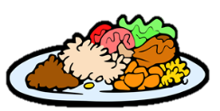
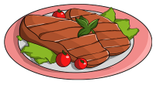
BỮA TIỆC TRĂNG RẰM

Slide 3

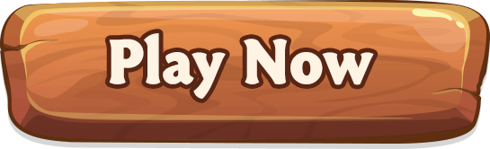

TRUNG THU ĐẾN RỒI, HÃY CHUẨN BỊ MỘT BỮA TIỆC THẬT THỊNH SOẠN CHO CẢ GIA ĐÌNH BẠN NHÉ!

Slide 4


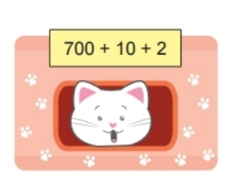



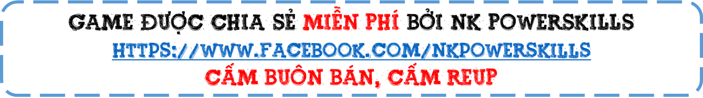
A. 721
B. 712
C. 702
D. 722

Slide 5

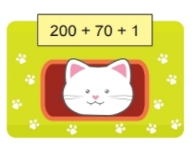
A. 207
B. 217
C. 277
D. 271

Slide 6

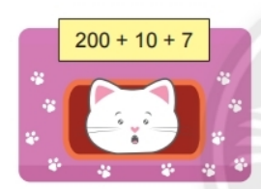
A. 271
B. 217
C. 211
D. 277

Slide 7

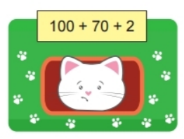
A. 172
B. 271
C. 127
D. 712

Slide 8
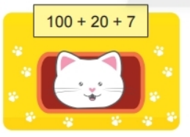

A. 721
B. 127
C. 172
D. 217

Slide 9
Toán
Bài 52: Luyện tập (tiết 2)

Slide 10
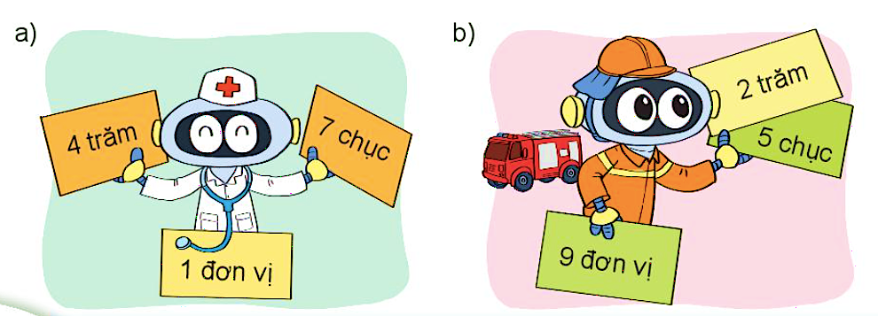

1
Đọc, viết số, biết số đó gồm:
Bốn trăm bảy mươi mốt
: 471

Slide 11
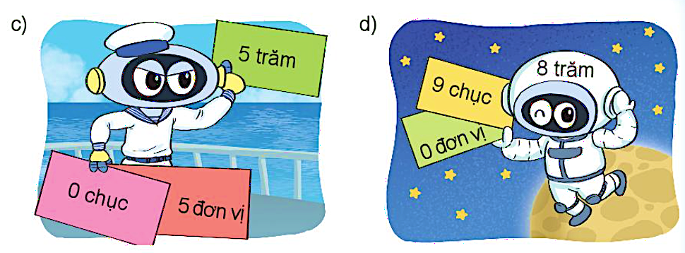

Slide 12
Bài 1 (tr 56)
a. Bốn trăm bảy mươi mốt:
471
b. ...........................................................
c. ...........................................................
d. ...........................................................

Slide 13
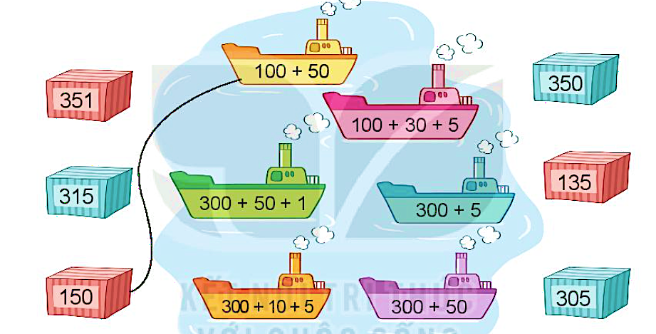
2
Mỗi thùng hàng xếp lên tàu nào?

Slide 14
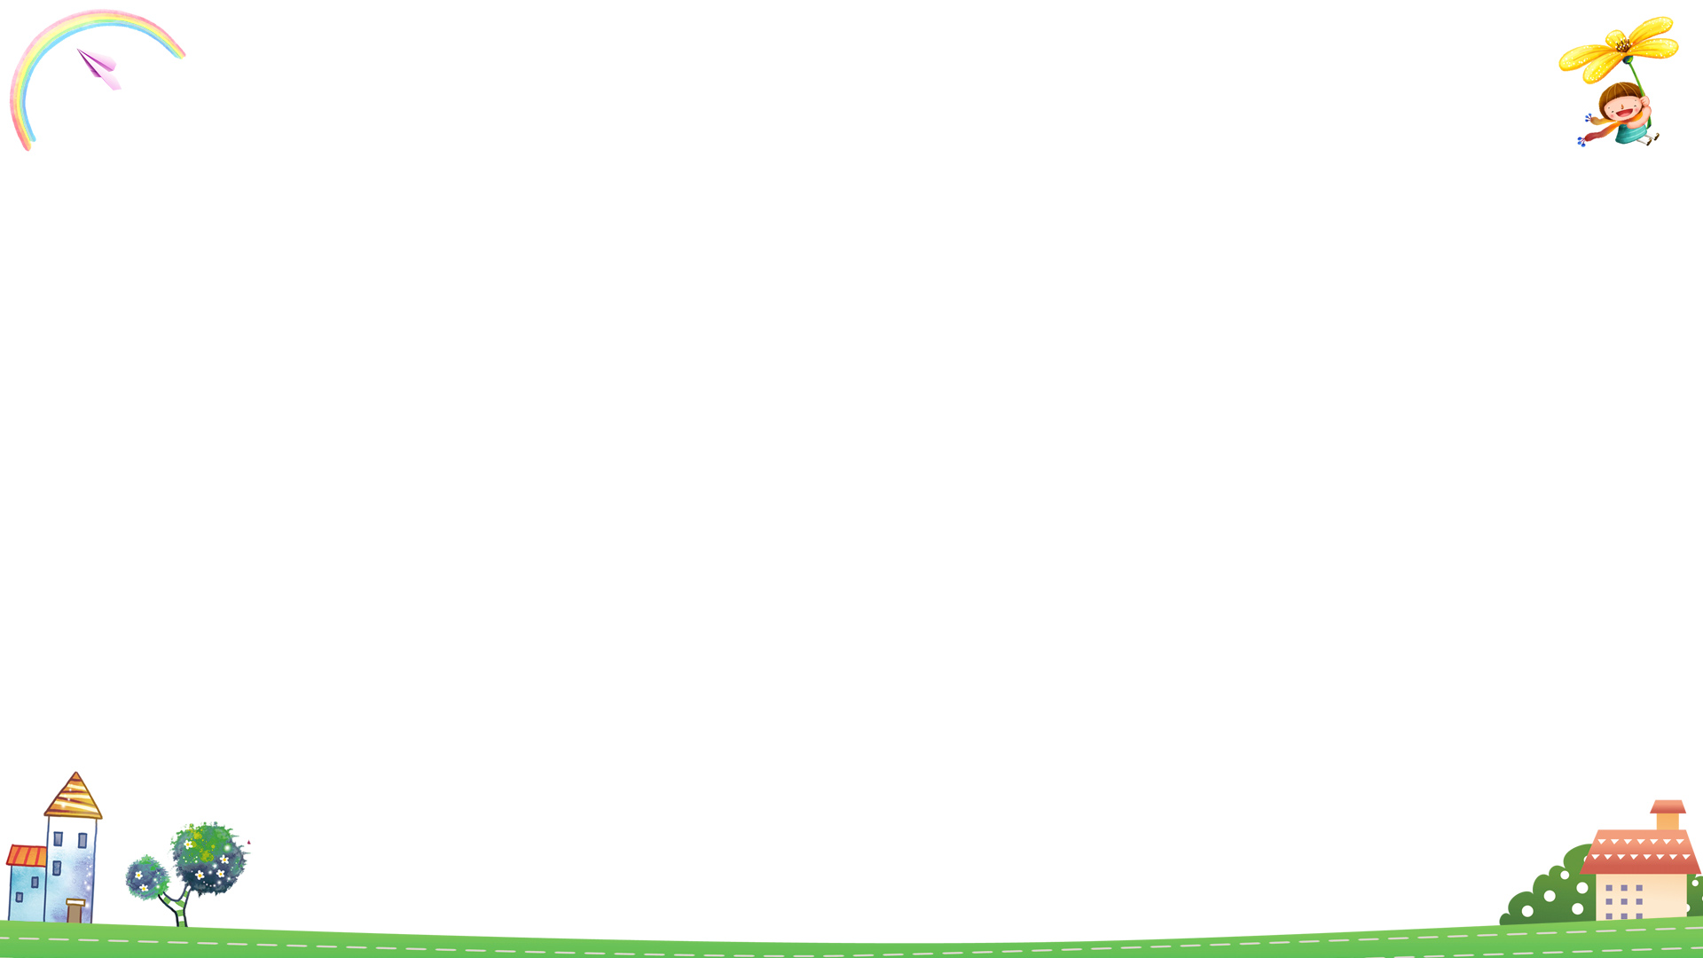
3
Số ?
993 = 900 + 90 + 503 = + 3
514 = + 10 + 4 904 = 900 +
?
?
?
?

Slide 15
Bài 3 (tr 57)
993 = 900 + 90 + …
514 = … + 10 + 4
503 = … + 3
904 = 900 + …

Slide 16
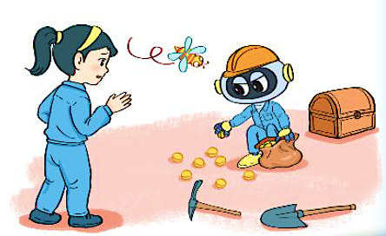

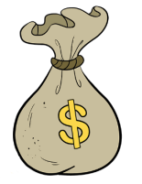
Rô-bốt cất giữ 117 đồng vàng như sau:
1 hòm đựng 100 đồng vàng;
1 túi đựng 10 đồng vàng.
Như vậy Rô-bốt còn lại mấy đồng vàng bên ngoài?
4
100 + 10 + 7
Như vậy Rô-bốt còn lại
đồng vàng bên ngoài.
?
7

Slide 17
Bài ôn Toán số 1: …điểm
4. Dặn dò
- Vở BT TV làm bài 1, 2, 3 tr 33
- Vở BTT làm bài 1, 2, 3, 4 tr 52 + 53
- Ngày mai con mặc đồng phục đỏ nâu để lên nhận giải
Chữ kí PH

